Slide 1
Lịch Sử 9

Slide 2

Kiểm tra bài cũ
- Lí thuyết
Em hãy nêu diễn biến, kết quả của sự khủng hoảng và tan rã của Liên bang Xô Viết?
Sự sụp đổ của chế độ xã hội chủ nghĩa ở Liên Xô và Đông Âu dẫn đến hậu quả gì?
- Bài tập về nhà
Nguyên nhân cơ bản dẫn đến khủng hoảng và tan rã của chế độ xã hội chủ nghĩa ở Đông Âu?
Bài tập/SGK: Quá trình khủng hoảng và sụp đổ của chế độ xã hội chủ nghĩa ở các nước Đông Âu đã diễn ra như thế nào? (Kiểm tra vở)

Slide 3
Kiểm tra bài cũ
- Lí thuyết
Em hãy nêu diễn biến, kết quả của sự khủng hoảng và tan rã của Liên bang Xô Viết?
Đáp án
・) Diễn biến: Tháng 3 – 1985, sau khi lên nắm quyền, Goóc-ba-chốp đưa ra đường lối cải tổ → Đưa đất nước ra khỏi khủng hoảng, khắc phục sai lầm, khuyết điểm, xây dựng chủ nghĩa xã hội.
・) Kết quả:
Công việc cải tổ không thực hiện được do thiếu sự chuẩn bị các điều kiện cần thiết lâm vào tình trạng bế tắc, bị động, khó khăn.
Đất nước ngày càng rối loạn: bãi công, mâu thuẫn sắc tộc, đòi li khai, tệ nạn xã hội gia tăng…
Ngày 19 – 8 – 1991: Cuộc đảo chính Goóc-ba-chốp không thành → gây hậu quả nghiêm trọng.
+ Đảng và bộ máy Nhà nước hầu như tê liệt
+ Ngày 21 – 12 – 1991: 11 nước cộng hòa thành lập Cộng đồng quốc gia độc lập (SNG)
Ngày 25 – 12 – 1991: Tổng thống Goóc-ba-chốp từ chức → Chế độ xã hội chủ nghĩa ở Liên bang Xô Viết chấm dứt sau 74 năm tồn tại.

Slide 4
Kiểm tra bài cũ
- Lí thuyết
Sự sụp đổ của chế độ xã hội chủ nghĩa ở Liên Xô và Đông Âu dẫn đến hậu quả gì?
Đáp án
Đảng Cộng sản và các nước Đông Âu mất quyền lãnh đạo, các thế lực chống phá cách mạng giành được chính quyền
Năm 1989, chế độ xã hội chủ nghĩa sụp đổ ở hầu hết các nước Đông Âu
→ Năm 1991, hệ thống xã hội chủ nghĩa tan rã

Slide 5
Kiểm tra bài cũ
- Bài tập về nhà
Nguyên nhân cơ bản dẫn đến khủng hoảng và tan rã của chế độ xã hội chủ nghĩa ở Đông Âu?
Đáp án
Cuối những năm 70 đầu những năm 80, Đông Âu làm vào khủng hoảng kinh tế xã hội (bắt đầu từ cuộc khủng hoảng dầu mỏ năm 1973). Sản xuất công – nông nghiệp suy giảm, buôn bán với nước ngoài giảm sút, số tiền nợ nước ngoài tang lên→ Xuất hiện các cuộc đấu tranh của quần chúng nhân dân.

Slide 6
Kiểm tra bài cũ
- Bài tập về nhà
Bài tập/SGK: Quá trình khủng hoảng và sụp đổ của chế độ xã hội chủ nghĩa ở các nước Đông Âu đã diễn ra như thế nào? (Kiểm tra vở)
Đáp án
Cuối năm 1988, khủng hoảng lên tới đỉnh cao, khởi đầu từ Ba Lản rồi lan nhanh sang các nước Hung-ga-ri, Tiệp Khắc, Cộng hòa Dân chủ Đức, Ru-ma-ni, Bun-ga-ri, Nam Tư và An-ba-ni.
Quần chúng ở các nước này mít tinh, biểu tình diễn ra dồn dập đỏi cải cách kinh tế, chính trị.
Các thế lực chống chống chủ nghĩa xã hội lợi dụng thời cơ đó ra sức kích động quần chúng, đẩy mạnh các hoạt động chống phá.
Tình hình trên buộc ban lãnh đạo và các nước Đông Âu phải chấp nhận thực hiện chế độ đa nguyên về chính trị và tiến hành tổng tuyển cử tự do.
Kết quả là, các thế lực chống chủ nghĩa xã hội đã thắng cử, nắm được chính quyền nhà nước, các đảng cộng sản bị thất bại không còn nắm chính quyền.
Đến cuối năm 1989, chế độ xã hội chủ nghĩa đã bị sụp đổ ở hầu hết các nước Đông Âu.

Slide 7

Chương II
CÁC NƯỚC Á, PHI, MĨ LA-TINH TỪ NĂM 1945 ĐẾN NAY
Tiết 4: Bài 3
QUÁ TRÌNH PHÁT TRIỂN CỦA PHONG TRÀO
GIẢI PHÓNG DÂN TỘC VÀ SỰ TAN RÃ
CỦA HỆ THỐNG THUỘC ĐỊA

Slide 8
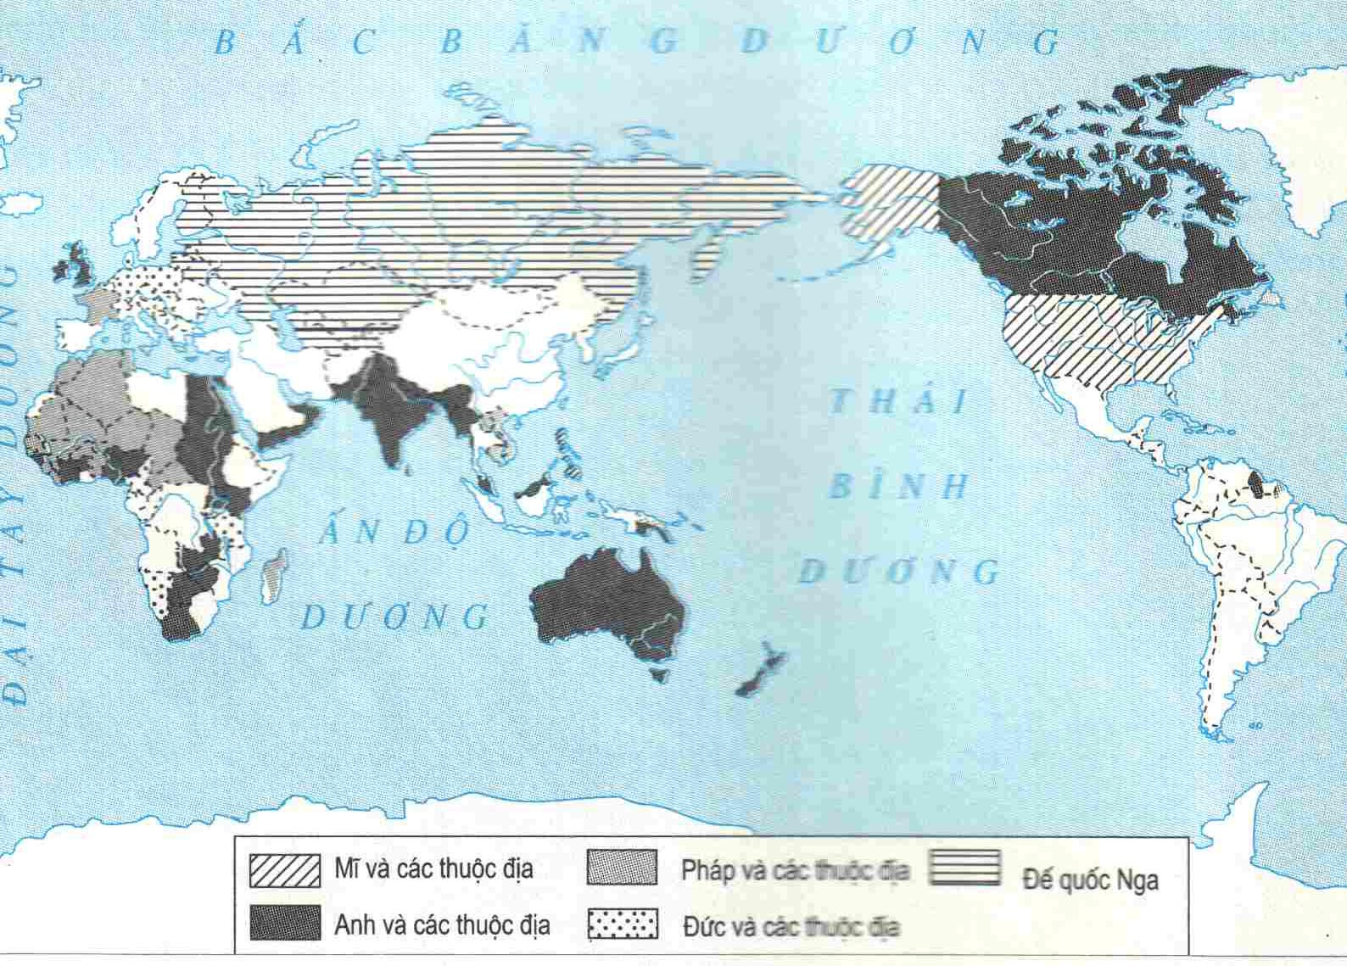
Lược đồ các nước đế quốc và thuộc địa đầu thế kỉ XX

Slide 9
QUÁ TRÌNH PHÁT TRIỂN CỦA PHONG TRÀO GIẢI PHÓNG DÂN TỘC VÀ SỰ TAN RÃ CỦA HỆ THỐNG THUỘC ĐỊA
Tìm hiểu lí thuyết và trình bày theo bảng:
STT | Các giai đoạn | Đặc điểm | Sự kiện tiêu biểu
1 | Từ năm 1945 đến giữa những năm 60 của thế kỉ XX
2 | Từ giữa những năm 60 đến giữa những năm 70 của thế kỉ XX
3 | Từ giữa những năm 70 đến giữa những năm 90 của thế kỉ XX

Slide 10

Câu hỏi: Nêu đặc điểm chung của các nước ở khu vực Á, Phi, Mĩ La-tinh?
Trả lời câu hỏi
Các nước Á, Phi, Mĩ La-Tinh là những khu vực đông dân, có nguồn lao động dồi dào, lãnh thổ rộng lớn với nguồn tài nguyên thiên nhiên hết sức phong phú.
Trước Chiến tranh thế giới thứ hai, hầu hết các nước trong khu vực này đều trở thành thuộc địa hoặc nửa thuộc địa của các đế quốc Anh, Pháp, Mĩ, Nhật, Hà Lan, Bồ Đào Nha,…
Từ sau Chiến tranh thế giới thứ hai, hầu hết các nước ở khu vực này đều giành được độc lập dân tộc, họ bắt tay vào công cuộc xây dựng đất nước để từng bước củng cố nền độc lập về kinh tế và chính trị, nhằm thoát khỏi sự khống chế, lệ thuộc vào các thế lực đế quốc bên ngoài, đặc biệt là Mĩ.

Slide 11
Câu hỏi: Phong trào đấu tranh giải phóng dân tộc của các nước Á, Phi, Mĩ La-tinh từ sau Chiến tranh thế giới thứ hai đến giữa những năm 60 của thế kỉ XX diễn ra và giành được thắng lợi như thế nào?
Trả lời câu hỏi
・) Các nước châu Á:
Đông Nam Á: Ngay khi được tin phát xít Nhật đầu hàng, nhân dân nhiều nước Đông Nam Á đã nổi dậy, tiến hành khởi nghĩa vũ trang, lật đổ ách thống trị của phát xít, thành lập chính quyền cách mạng, tiêu biểu In-đô-nê-xi-a, Việt Nam và Lào.
Nam Á: Trong những năm 1946-1950 cuộc đấu tranh chống ách nô dịch của thực dân Anh, giành độc lập của nhân dân Ấn Độ diễn ra sôi nổi và giành thắng lợi.
・) Các nước châu Phi:
Nhiều nước liên tiếp giành độc lập, đặc biệt trong năm 1960, có 17 nước châu Phi tuyên bố độc lập và được xem là “Năm châu Phi”.
・) Các nước Mĩ La-tinh:
Tiêu biểu là cuộc cách mạng nhân dân ở Cu Ba dưới sự lãnh đạo của Phi-đen Ca-xtơ-rô lật đổ chế độ độc tài thân Mĩ giành thắng lợi (1/1/1959).
Đến giữa những năm 60 của thế kỉ XX, về cơ bản hệ thống thuộc địa của chủ nghĩa thực dân bị sụp đổ
Câu hỏi: Tới giữa những năm 60 của thế kỉ XX, hệ thống thuộc địa của chủ nghĩa đế quốc như thế nào?

Slide 12
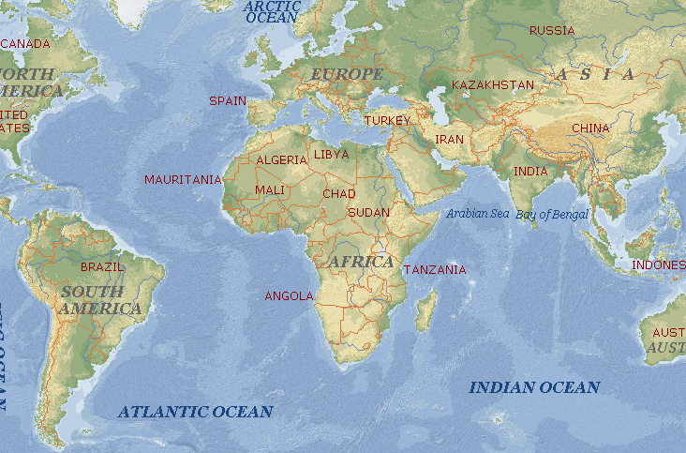
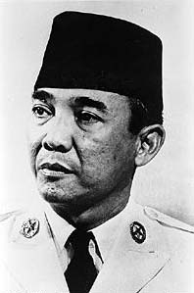

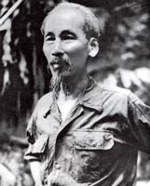

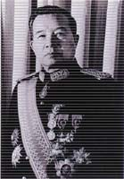




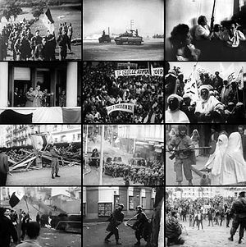
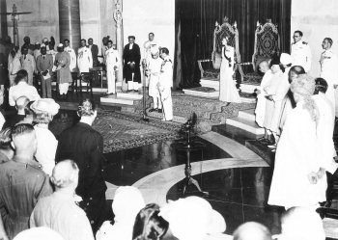
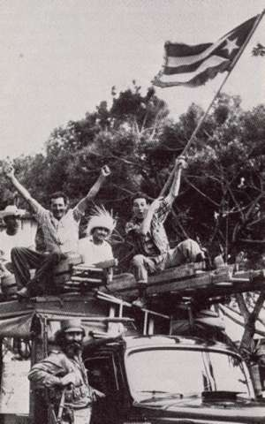

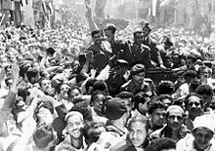

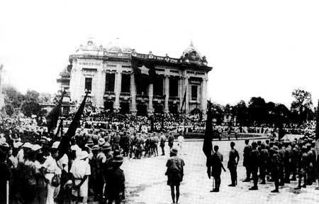
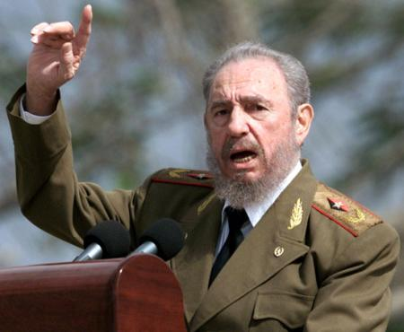



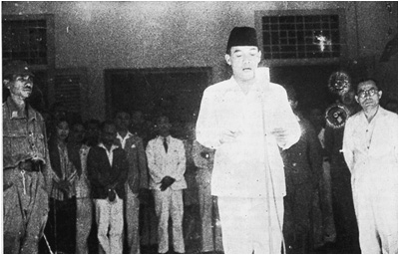
Câu hỏi: Dựa vào lược đồ, em hãy cho biết thời gian và tên nước giành được độc lập từ năm 1945 đến giữa những năm 60 của thế kỉ XX?
AN-GIÊ-RI
1954 - 1962
AI CẬP
1952
LÀO
12/10/1945
CU BA
1/1/1959
Chủ tịch
Hồ Chí Minh
ẤN ĐỘ
1946 -1950
VIỆT NAM
2/9/1945
Sukarno, vị tổng thống sáng lập In-đô-nê-xi-a
IN-ĐÔ-NÊ-XI-A
17/8/1945
Chiến tranh Pháp tại An-giê-ri
Gamal Abdel Nasser

Slide 13
14 thuộc địa của Pháp gồm:
- Ở Tây Phi thuộc Pháp là
Sê-nê-gan, Mô-ri-ta-ni, Ma-li, Cốt-đi-voa (tiếng Việt gọi là: Bờ Biển Ngà), Thượng Vônta (giờ là: Buốc-ki-na Pha-xô), Bê-nanh (tên cũ: Đahômây), Ni-giê-ri-a
- Ở châu Phi Xích Đạo thuộc Pháp là Sát, Cộng hòa Trung Phi, Côn-gô, Ga-bông
- Đảo Ma-đa-gát-xca
- Hai vùng lãnh thổ do Pháp bảo trợ là Ca-mơ-run và Tô-gô
Ma-li
Mô-ri-ta-ni
Sát
Buốc-ki-na Pha-xô
Sê-nê-gan
Cộng hòa Trung Phi
Cốt-đi-voa
Ni-giê-ri-a
Tô-gô
Bê-nanh
Công-gô
Ga-bông
Cam-mơ-run
Ma-đa-gát-xca
Năm 1960 (“Năm châu Phi”) có tới 17 thuộc địa, trong đó có 14 là của Pháp, 2 của Anh và 1 của Bỉ đã giành được độc lập

Slide 14
2 thuộc địa của Anh là Xô-ma-li thuộc Anh cùng với Xô-ma-li thuộc Ý trước đây lập thành nước Cộng hòa Xô-ma-li
1 thuộc địa của Bỉ là Cộng hòa Dân chủ Côn-gô
Cộng hòa Xô-ma-li
Cộng hòa Dân chủ Côn-gô
Năm 1960 (“Năm châu Phi”) có tới 17 thuộc địa, trong đó có 14 là của Pháp, 2 của Anh và 1 của Bỉ đã giành được độc lập

Slide 15

QUÁ TRÌNH PHÁT TRIỂN CỦA PHONG TRÀO GIẢI PHÓNG DÂN TỘC VÀ SỰ TAN RÃ CỦA HỆ THỐNG THUỘC ĐỊA
Tìm hiểu lí thuyết và trình bày theo bảng:
STT | Các giai đoạn | Đặc điểm | Sự kiện tiêu biểu
1 | Từ năm 1945 đến giữa những năm 60 của thế kỉ XX | Đấu tranh nhằm đập tan hệ thống thuộc địa của chủ nghĩa đế quốc | - Đông Nam Á: Các nước In-đô-nê-xi-a, Việt nam và Lào tuyên bố độc lập (1945) - Cuộc đấu tranh lan sang Nam Á, Bắc Phi - Nhiều nước giành độc lập: Ấn Độ, Ai Cập, An-giê-ri… - Năm 1960, 17 nước ở châu Phi tuyên bố độc lập - 1/1/1959, Cu Ba giành thắng lợi → Tới giữa những năm 60 của thế kỉ XX, hệ thống thuộc địa của chủ nghĩa thực dân cơ bản sụp đổ.

Slide 16
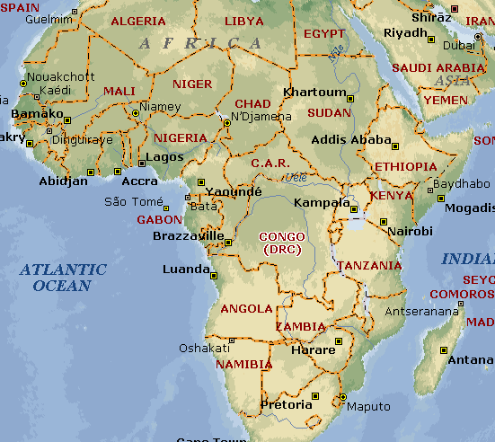
Như vậy, tới giữa những năm 60 của thế kỉ XX, hệ thống thuộc địa của chủ nghĩa đế quốc – thực dân về cơ bản đã bị sụp đổ. Đến năm 1967, hệ thống thuộc địa chỉ còn 5,2 triệu km² với 35 triệu dân, tập trung chủ yếu ở miền Nam và châu Phi
Câu hỏi: Em có nhận xét gì về phong trào giải phóng dân tộc từ sau Chiến tranh thế giới thứ hai?
Trả lời câu hỏi
Phong trào diễn ra sôi nổi, quyết liệt ở hầu hết các thuộc địa của chủ nghĩa để quốc từ châu Á, châu Phi đến khu vực Mĩ La-tinh, hình thức đấu tranh phong phú, trong đó đấu tranh vũ trang là chủ yếu đã làm tan rã từng mảng rồi dẫn đến sụp đổ hoàn toàn hệ thống thuộc địa của chủ nghĩa đế quốc.

Slide 17
Câu hỏi: Giai đoạn từ giữa những năm 60 đến giữa những năm 70 của thế kỉ XX có những nước nào giành độc lập?
Câu hỏi: Hệ thống thuộc địa của nước nào tan rã?
Trả lời câu hỏi
Hệ thống thuộc địa của Bồ Đào Nha tan rã là thắng lợi quan trọng của cách mạng châu Phi.
Ghi-nê Bít-xao
9/1974
Ăng-gô-la
11/1975
Mô-dăm-bích
6/1975

Slide 18
QUÁ TRÌNH PHÁT TRIỂN CỦA PHONG TRÀO GIẢI PHÓNG DÂN TỘC VÀ SỰ TAN RÃ CỦA HỆ THỐNG THUỘC ĐỊA
Tìm hiểu lí thuyết và trình bày theo bảng:
STT | Các giai đoạn | Đặc điểm | Sự kiện tiêu biểu
2 | Từ giữa những năm 60 đến giữa những năm 70 của thế kỉ XX | Đấu tranh giành độc lập của Ăng-gô-la, Mô-dăm-bích, Ghi-nê Bít-xao nhằm lật đổ ách thống trị của Bồ Đào Nha | - Đầu những năm 60, ba nước tiến hành cuộc đấu tranh vũ trang - Tháng 4/1974, Bồ Đào Nha đấu tranh lật đổ chế độ độc tài - Ba nước giành được độc lập: Ghi-nê Bít-xao (9/1974) Mô-dăm-bích (6/1975) Ăng-gô-la (11/1975)

Slide 19
Câu hỏi: Thắng lợi của nhân dân ba nước Ghi-nê Bít-xao, Mô-dăm-bích và Ăng-gô-la trong cuộc đấu tranh chống ách thống trị của Bồ Đào Nha, giành độc lập dân tộc có ý nghĩa như thế nào?
Trả lời câu hỏi
Thắng lợi của nhân dân ba nước Ghi-nê Bít-xao, Mô-dăm-bích và Ăng-gô-la đã góp phần quan trọng trong việc cổ vũ tinh thần nhân dân các nước thuộc địa, đặc biệt là nhân dân châu Phi trong cuộc đấu tranh giành độc lập dân tộc, bảo vệ chủ quyền của mình.

Slide 20
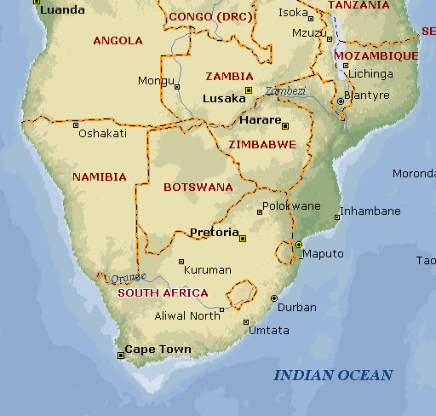
Câu hỏi: Hệ thống thuộc địa hoàn toàn sụp đổ vào lúc nào?
Câu hỏi: Nét nổi bật của phong trào giải phóng dân tộc từ giũa những năm 70 đễn giữa năm 90 của thế kỉ XX?
Câu hỏi: Em hiểu như thế nào về chủ nghĩa A-pác-thai?
Câu hỏi: Những nước nào đã giành thắng lợi?
Trả lời câu hỏi
Trả lời câu hỏi
“A-pác-thai” có nghĩa là “sự tách biệt chủng tộc”. Từ “Apartheid” được ghép từ hai chữ Anh, Hà Lan, Apart là “tách biệt” còn heid là “bầy”, “chủng”. Đây là một chính sách của Đảng quốc dân chính đảng của thiểu số người da trắng cầm quyền ở Nam Phi, chủ trương tước đoạt mọi quyền cơ bản về chính trị, kinh tế - xã hội đối với người da đen ở Nam Phi và các dân tộc châu Á định cư, đặc biệt là người Ấn Độ.
Chính sách A-pác-thai nhằm củng cố sự thống trị lâu dài của thực dân da trắng ở Nam Phi, đây nhân dân châu Phi vào cảnh tối tăm, lạc hậu phục vụ quyền lợi và làm giàu cho người da trắng.
Bọn cầm quyền da trắng thi hành chủ nghĩa A-pác-tha nhằm củng cố sự thống trị lâu dài của thực dân da trắng ở Nam Phi, đẩy nhân dân châu Phi vào hoàn cảnh tối tăm, lạc hậu, phục vụ quyền lợi và làm giàu cho người da trắng.
Trả lời câu hỏi
Cuộc đấu tranh xóa bỏ chế độ phân biệt chủng tộc (A-pác-thai).
Trả lời câu hỏi
Năm 1993, hệ thống thuộc địa sụp đổ hoàn toàn
Thời gian | Tên nước
1980 | Rô-đê-di-a (Cộng hòa Dim-ba-bu-ê)
1990 | Tây Nam Phi (Cộng hòa Na-mi-bi-a)
1993 | Cộng hòa Nam Phi
Rô-đê-di-a
1980
Tây Nam Phi
1990
Nam Phi
1993

Slide 21
QUÁ TRÌNH PHÁT TRIỂN CỦA PHONG TRÀO GIẢI PHÓNG DÂN TỘC VÀ SỰ TAN RÃ CỦA HỆ THỐNG THUỘC ĐỊA
Tìm hiểu lí thuyết và trình bày theo bảng:
STT | Các giai đoạn | Đặc điểm | Sự kiện tiêu biểu
3 | Từ giữa những năm 70 đến giữa những năm 90 của thế kỉ XX | Đấu tranh nhằm xóa bỏ chế độ A-pác-thai | - Người da đen đấu tranh ngoan cường và bền bỉ → Người da trắng phá bỏ chế độ phân biệt chủng tộc + Rô-đê-di-a (1980) + Tây Nam Phi (1990) + Cộng hòa Nam Phi (1993) → Hệ thống thuộc địa của chủ nghĩa đế quốc sụp đổ hoàn toàn

Slide 22
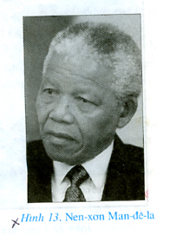
Câu hỏi: Hiện nay chế độ phân biệt chủng tộc còn tồn tại không?
Tổng thống Nam Phi
Nhiệm kỳ 1994 - 1999

Slide 23
Bài tập về nhà
Khu vực nào trên thế giới giành được độc lập sớm nhất và giành được độc lập trong hoàn cảnh nào?
Xem trước Bài 4: Các nước châu Á

Slide 24
CẢM ƠN CÁC EM ĐÃ CHÚ Ý LẮNG NGHE!
BÀI HỌC ĐẾN ĐÂY LÀ KẾT THÚC
Các em có thể tìm thầy cô tại:
@Lê Minh Hoàng (violet.baigiang)

